Slide 1
ЦУР 14. Сохранение морских экосистем

Slide 2
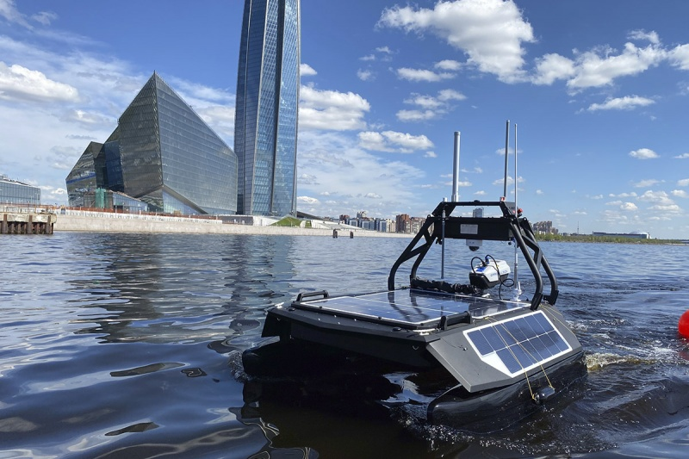
Политех принял участие в тестовом заезде на роботе-беспилотнике
Наука
Петербургские школьники, воспитанники Академии парусного спорта и курсанты Нахимовского училища приняли участие в тестовом заезде на беспилотной надводной платформе «Кадет-М», разработанной Политехническим университетом и ГК «Хевел» совместно с Яхт-клубом Санкт-Петербурга и при поддержке Фонда содействия инновациям.
Беспилотная система разработана с целью внедрения современных технологий в океанологические и географические исследования в России. Сейчас на ее основе создаются детские классы по робототехнике для школьников.
Уникальность «Кадет-М» заключается в том, что на нее можно установить модули полезной нагрузки в разных сочетаниях, определяемых требованиями миссии судна. Один из модулей — механическая рука с шестью степенями свободы и сменными механическими захватами. С помощью такой роботизированной руки можно собирать образцы водорослей и породы, подбирать плавающий мусор, передавать предметы или проводить операции по обслуживанию надводных объектов. Другой модуль — устройство для взятия проб воды на заданной глубине (до 30 м) с экспресс-анализом состава и построением карты загрязнений. Здесь же установлен бортовой дозиметр. Третий модуль — эхолот, дистанционно передающий батиметрические данные оператору и строящий 3D-карты глубин. В этом модуле есть и подводная видеокамера с возможностью погружения до 25 метров для обследования артефактов.
Источник: https://www.spbstu.ru/media/news/nauka_i_innovatsii/politekh-prinyal-uchastie-v-testovom-zaezde-na-robote-bespilotnike/?sphrase_id=2196066

Slide 3
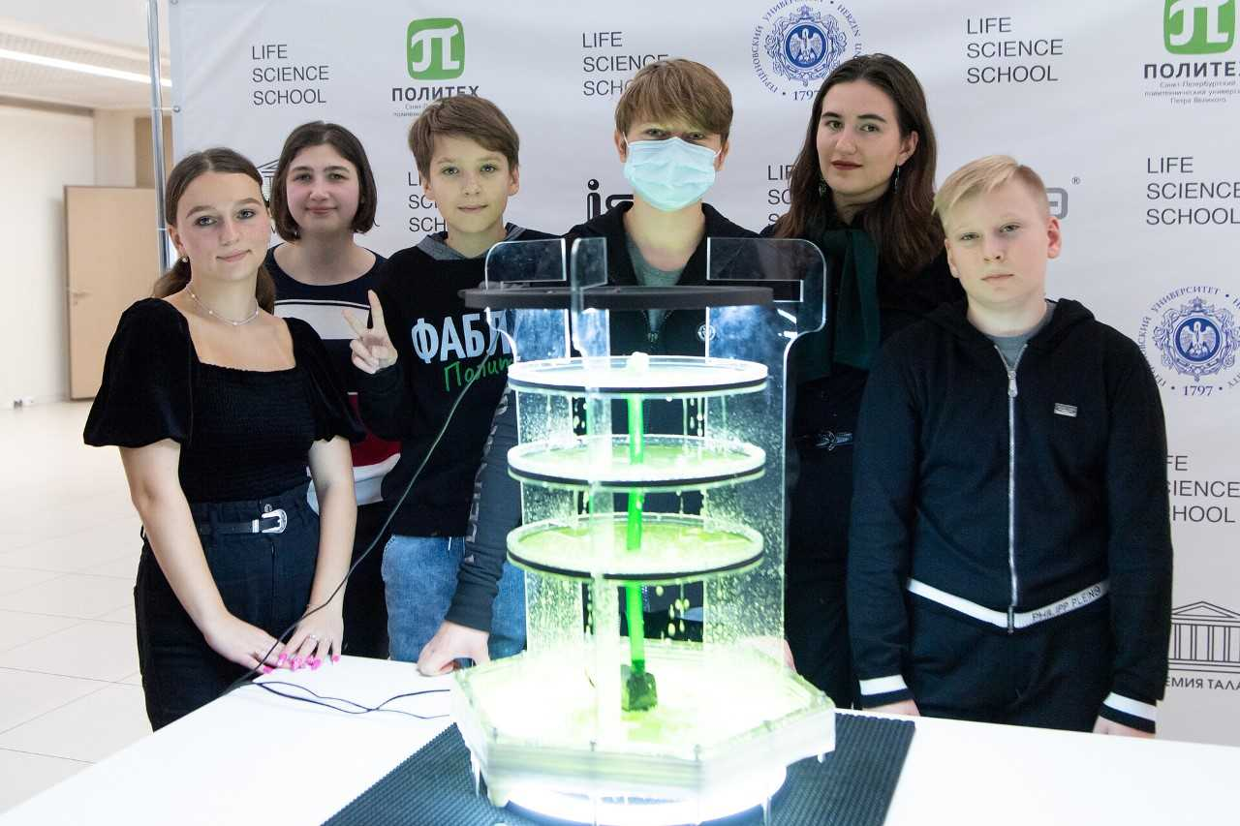
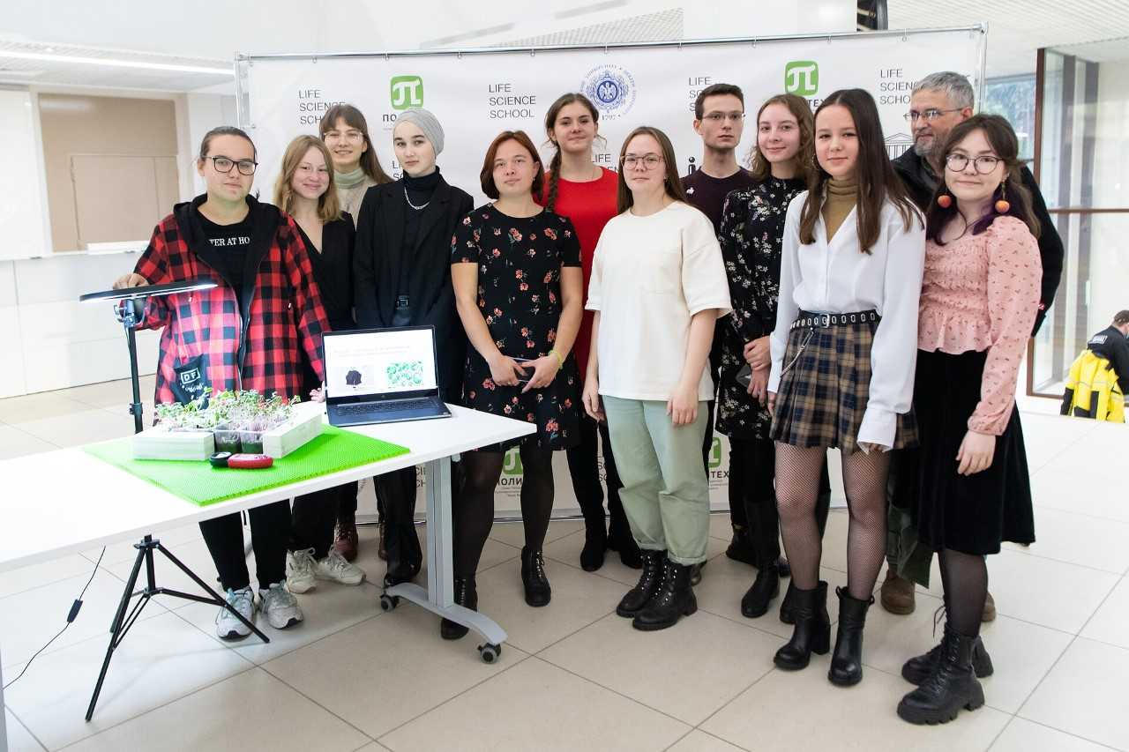
Экотехническая школа “Life Science School”
Активный Политех
Санкт-Петербургский политехнический университет Петра Великого и Российский педагогический университет им. А. И. Герцена совместно с Академией талантов с 4 по 16 октября провели проектную междисциплинарную школу «Life Science School: прикладные экологические задачи современного мегаполиса».
В профильной смене приняли участие 34 студента СПбПУ и РГПУ им. А.И. Герцена и 48 учащихся из школ Санкт-Петербурга. Научными руководителями команд и преподавателями школы «Life Science School» от Политехнического университета стали первый проректор Виталий СЕРГЕЕВ, профессор и советник ректора Вадим КОРАБЛЁВ, профессор и директор Инженерно-строительного института Галина КОЗИНЕЦ, директор Высшей школы биотехнологий и пищевых производств Юлия БАЗАРНОВА, профессор и руководитель научно-исследовательской лаборатории «Промышленная экология» Наталья ПОЛЕТАЕВА.
Благодаря партнерству двух крупных университетов и вовлечению в команды участников с различными компетенциями — биологов, экологов, студентов инженерной и it-направленности, были созданы уникальные стартовые условия для развития междисциплинарных научно-исследовательских и опытно-конструкторских разработок.
Под руководством ученых участники создали макеты очистки сточных вод предприятий с помощью микроводорослей, производства биостимуляторов растений и нашли способ получения биосорбента хитозан+оксид графена для очистки сточных вод.
Источник: https://www.spbstu.ru/media/news/education/v-politekhe-sostoyalos-zakrytie-ekotekhnicheskoy-shkoly-life-science-school/

Slide 4
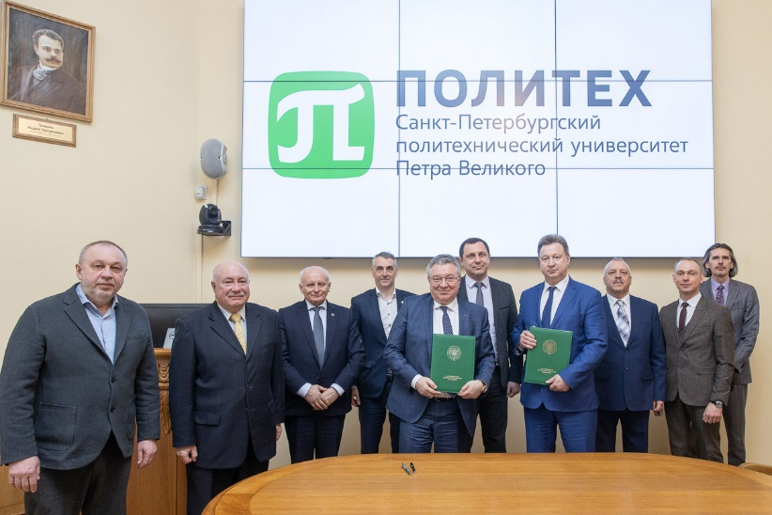
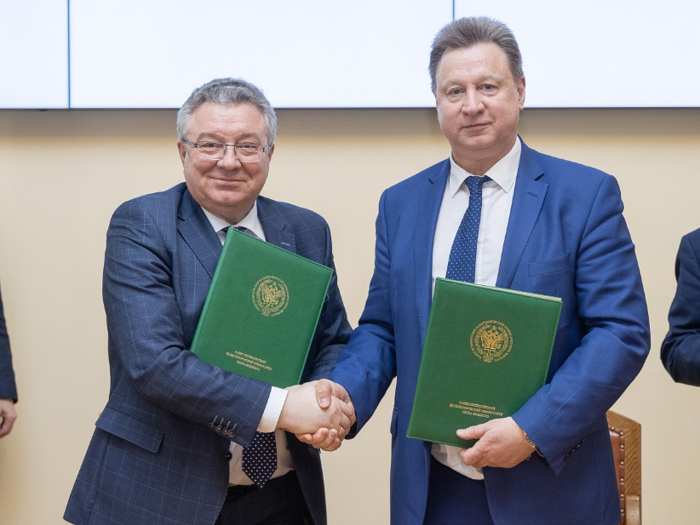
Наука
Политех будет участвовать в водоснабжении малых городов России
Санкт-Петербургский политехнический университет Петра Великого и НИИ «Полюс» имени М. Ф. Стельмаха заключили соглашение о стратегическом партнерстве для реализации проекта «Малые водоканалы России».
Социальная значимость проекта обусловлена тем, что 35 % сельского населения и 10 % жителей малых городов до сих пор недоступны услуги водоснабжения и водоотведения. А там, где они есть, оставляет желать лучшего их качество: зачастую вода подается с перебоями (иногда лишь на несколько часов в сутки) и не соответствует санитарным нормам.
Участие Политехнического университета в проекте подразумевает подготовку, переподготовку и повышение квалификации кадров; разработку и внедрение продуктов на базе цифровых технологий, в том числе создание цифровой платформы «Цифровой водоканал»; организацию и управление инвестиционно-строительными проектами; цифровую трансформацию предприятия и эффективное управление цифровым производством; развитие технологий по утилизации осадков водоочистки и очистки сточных вод, разработку новых материалов для локальных систем водоснабжения и водоотведения.
Проект интересен также своей междисциплинарностью, ведь в нем задействованы сразу несколько институтов СПбПУ: ИППТ, ИСИ, ИЭ, ИПМЭиТ, ИКНТ, ИБСиБ.
Источник: https://www.spbstu.ru/media/news/partnership/polytech-will-participate-water-supply-small-cities-russia/

Slide 5
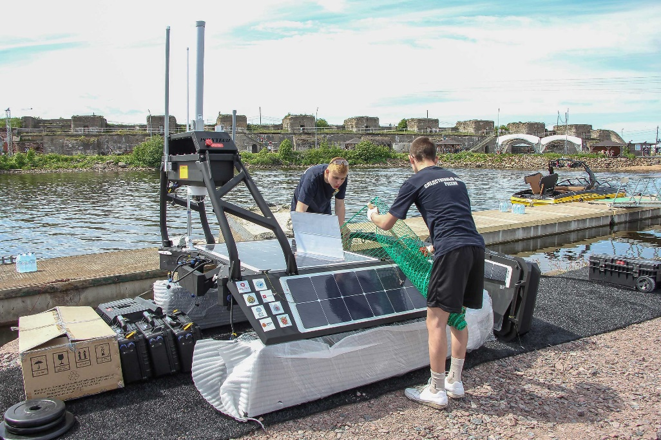
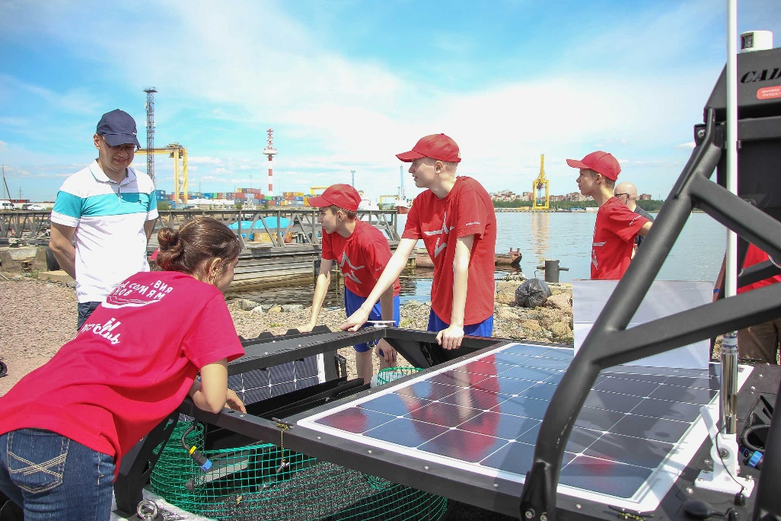
Соревнования по надводному робототехническому многоборью
Активный Политех
5 и 6 июня во время фестиваля «Паруса Кронштадта», посвященного открытию парусной навигации в Санкт-Петербурге, впервые прошли соревнования по надводному робототехническому многоборью. Мероприятие организовали Морская академия «Арктур» и Санкт-Петербургский политехнический университет Петра Великого при поддержке Фонда содействия инновациям. Для выполнения заданий Политех предоставил разработанную в Центре технологических проектов СПбПУ мобильную платформу «Кадет-М». Ребятам нужно было показать свои способности в номинациях: скорость, маневренность, навигация и инженерный конкурс (разработка полезной нагрузки для сбора «мусора» с поверхности воды).
По легенде, участники соревнования проводили исследования дна на надводной платформе «Кадет-М» и заметили, что неподалеку от них попал в аварию мусоровоз. Один из контейнеров упал в воду, и участникам надо было как можно быстрее собрать мусор, пока он не уплыл дальше, в открытое море. В условиях ограниченности ресурсов ребятам приходилось придумывать, как решить проблему, используя подручные средства.
После церемонии награждения надводную платформу «Кадет-М» торжественно передали Нахимовскому военно-морскому училищу. Подарок принял заместитель начальника училища по инновационным образовательным технологиям С.Ю. БИБИКОВ.
Источник: https://www.spbstu.ru/media/news/studencheskaya_zhizn/politekh-provel-sorevnovaniya-po-robototekhnicheskomu-mnogoboryu/?sphrase_id=2196066

Slide 6
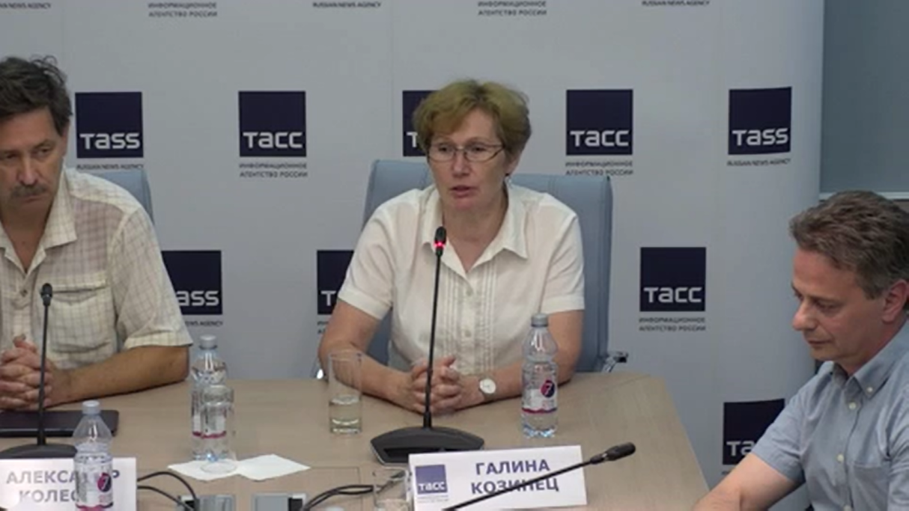
Наука
Ученые Политехнического университета участвуют в обсуждении будущего намывных территорий Санкт-Петербурга
Многие петербуржцы выступают против строительства очередного намыва. Они обеспокоены многим начиная от неразвитой инфраструктуры района до экологических проблем, в частности тем, что строительство намывных территорий может навредить экосистеме Финского залива и из-за них Петербургу даже грозят наводнения.
Намывные территории уменьшают площадь акватории, на которую рассчитан Комплекс защитных сооружений (КЗС) Санкт-Петербурга, уровень воды увеличивается. По словам заместителя генерального директора по эксплуатации Дирекции КЗС Игоря ПОЛИЩУКА, уменьшение площади влияет на время закрытия дамбы, но этот показатель зависит от множества факторов, поэтому однозначно оценить влияние намывов пока невозможно. Для этого необходимо моделирование, сложные математические расчеты.
Галина КОЗИНЕЦ, директор Высшей школы гидротехнического и энергетического строительства СПбПУ, отметила что у Политеха есть опыт построения таких моделей, к нам обращаются, потому что сейчас это актуально для многих уникальных объектов.
Источник: https://www.spbstu.ru/media/news/nauka_i_innovatsii/budushchee-namyvnykh-territoriy-sankt-peterburga-obsudili-na-kruglom-stole-v-tass/?sphrase_id=2196066

Slide 7
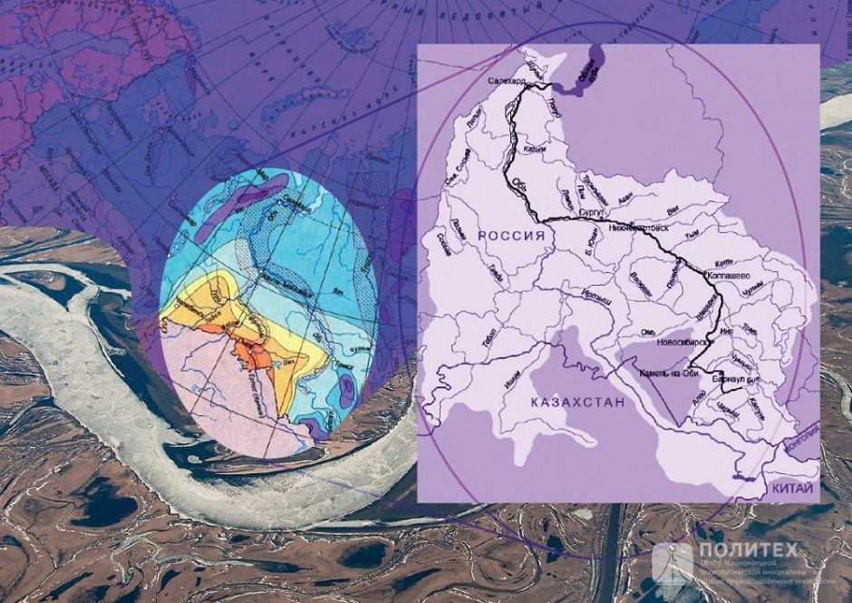
Федеральный проект «Цифровой Обь-Иртышский бассейн»
Наука
Центр НТИ СПбПУ «Новые производственные технологии» в качестве технологического координатора и исполнителя проекта участвует в разработке уникального федерального проекта по созданию основанной на больших данных системы комплексного управления водными ресурсами крупнейшего в России и третьего по величине в мире – Обь-Иртышского речного бассейна.
Цифровое моделирование экосистемы главных сибирских рек позволит выявить основные факторы, критически влияющие на уровень техногенной нагрузки, определить пути решения проблем, связанных с накопленным экологическим ущербом, и перейти к системной реализации мер по оздоровлению водных объектов.
В рамках масштабного проекта, аналогов которому в мире пока нет, ставится грандиозная технологическая и управленческая задача: с применением технологии цифровых двойников (Digital Twins) и больших данных (Big Data) создать комплексную систему управления водными ресурсами, которая станет инструментом поддержки принятия решений для федеральных и региональных органов власти, а также промышленных предприятий – водопользователей.
Предусмотренный проектом «Цифровой Обь-Иртышский бассейн» принцип комплексного управления водными ресурсами реализуется в Российской Федерации в соответствии с целью №6.5 утвержденных Генеральной Ассамблеей ООН в 2015 году «Целей в области устойчивого развития» («Преобразование нашего мира: повестка дня в области устойчивого развития на период до 2030 года»): «К 2030 году обеспечить комплексное управление водными ресурсами на всех уровнях, в том числе при необходимости на основе трансграничного сотрудничества».
Источник: https://www.spbstu.ru/media/news/nauka_i_innovatsii/budushchee-namyvnykh-territoriy-sankt-peterburga-obsudili-na-kruglom-stole-v-tass/?sphrase_id=2196066
https://nticenter.spbstu.ru/article/cifrovoj-ob-irtyshskij-bassejn

Slide 8
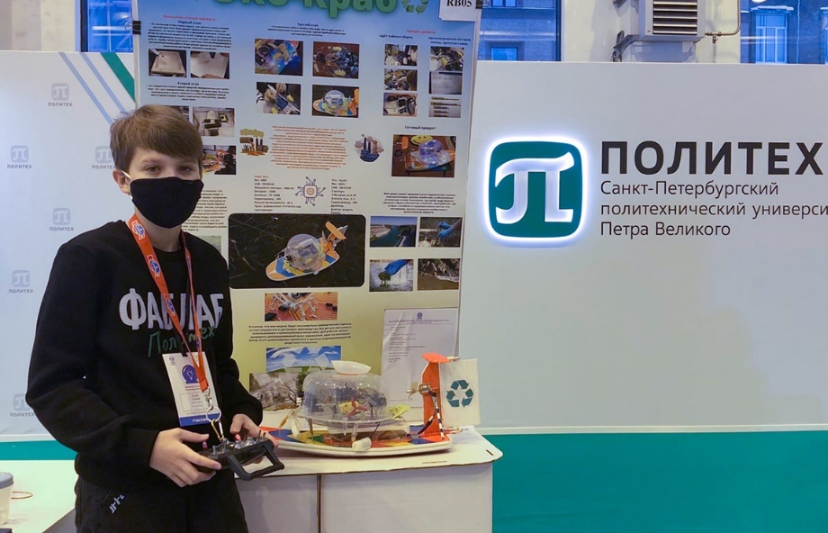
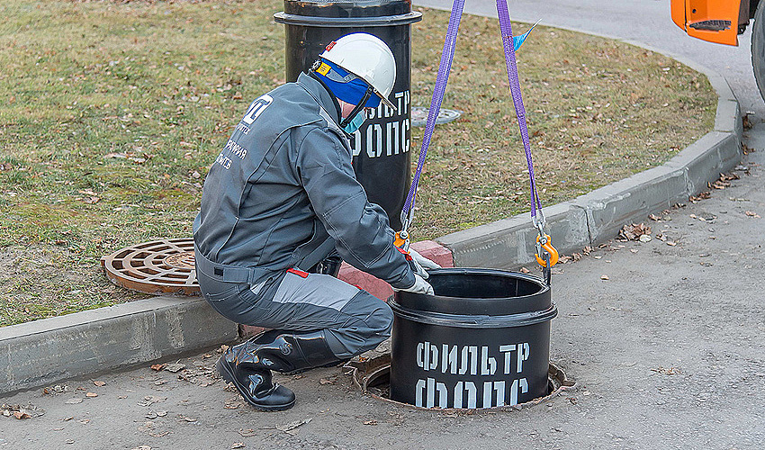
Юные ученые представили работы на Балтийском научно-инженерном конкурсе в Политехе
Активный Политех
Ученик седьмого класса санкт-петербургской школы №76 Борис ГЛУШАК уже сейчас – активный резидент Фаблаб Политех. На XVII Балтийском научно-инженерном конкурсе молодой человек представляет проект «Эко-краб». Малогабаритный аэробот отличается высокой проходимостью в труднодоступных местах. На его борту находится робот, который делает заборы воды и выполняет съемку донной части водохранилищ. «Я очень люблю природу и все то, что связано с ее благополучием, балансом в окружающем мире. И, конечно, меня волнует экология. Мой проект направлен на защиту водной среды путем жесткого контроля ее состояния», – рассказал Борис.
Источник: https://www.spbstu.ru/media/news/studencheskaya_zhizn/young-scientists-works-baltic-science-engineering-competition-polytech/?sphrase_id=2196066
Очистка сточных вод
Территория петербургского Политеха стала испытательным полигоном, на котором апробируются фильтры для очистки поверхностных сточных вод. ехнология очистки поверхностных сточных вод, разработанная учеными Высшей школы гидротехнического и энергетического строительства Инженерно-строительного института Санкт-Петербургского политехнического университета Петра Великого, включает в себя создание самих изделий — фильтрующих элементов, правил их применения и методов наиболее безопасной переработки отработавших устройств. Применять ее можно везде, где дождевые и талые воды могут смывать в русла рек загрязнения, образующиеся в результате деятельности человека: в жилой застройке, парковых зонах, на промышленных предприятиях, транспортной инфраструктуре.
Источник: https://stimul.online/articles/innovatsii/politekhnicheskiy-i-ekologicheski-bezopasnyy/

Slide 9
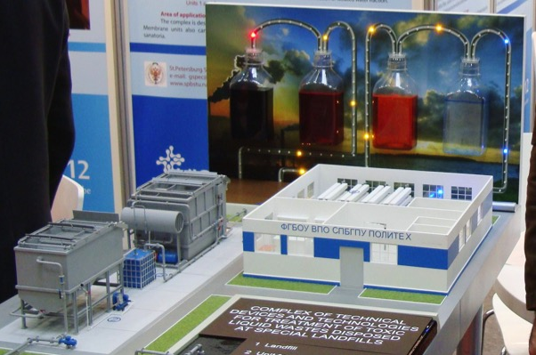
Наука
Проекты
Комплекс технологических и технических средств для очистки высокотоксичных жидких отходов
Цель – очистка высокотоксичных жидких промышленных отходов в картах (котлованах) полигонов и мониторинг состояния отходов с целью предотвращения техногенных аварий и катастроф, а также продления срока эксплуатации полигонов.
Решаемые задачи:
Решение проблемы утилизации высокотоксичных жидких отходов в промышленно развитых регионах, снижение экологической напряженности вокруг региональных полигонов хранения жидких токсичных органо- минеральных отходов, шламохранилищ и хвостохранилищ промышленных предприятий, связанных в первую очередь с нефтепереработкой, предотвращение техногенных катастроф. Наибольшую сложность в очистке представляют особо токсичные стоки, хранящиеся в котлованах (картах) полигонов. Их условно можно разделить на три слоя, для каждого из которых требуется индивидуальная технология очистки. Так, верхний слой содержит в основном нефтепродукты и плавучую нерастворимую органику. Средний слой – растворенные в воде органические и неорганические вещества. Нижний слой – слой донных отложений, содержит тяжелые фракции нерастворимых органических и неорганических веществ.

Slide 10
Наука
Самые цитируемые исследования по ЦУР-14
2016-2020
Kozmenko, S., Teslya, A., & Fedoseev, S. (2018, August). Maritime economics of the Arctic: Legal regulation of environmental monitoring. In IOP conference series: earth and environmental science (Vol. 180, No. 1, p. 012009). IOP Publishing.
Shilin, M., Ershova, A., Zhigulsky, V., Chusov, A., Abramov, V., Bagrova, T., & Popov, N. (2018, June). Environmental Safety of the Nord Stream 2 Marine Gas Pipeline (Russian Section). In 2018 IEEE/OES Baltic International Symposium (BALTIC) (pp. 1-8). IEEE.
Korshunov, G. I., Polyakov, S. L., & Shunmin, L. (2017, October). Assurance of reliability and safety in liquid hydrocarbons marine transportation and storing. In IOP Conference Series: Earth and Environmental Science (Vol. 87, No. 6, p. 062009). IOP Publishing.
Shestak, O., Shcheka, O. L., & Klochkov, Y. (2020). Methodological aspects of use of countries experience in determining the directions of the strategic development of the Russian Federation arctic regions. International Journal of System Assurance Engineering and Management, 11(1), 44-62.
Gravit, M., Gumerova, E., Bardin, A., & Lukinov, V. (2017, April). Increase of fire resistance limits of building structures of oil-and-gas complex under hydrocarbon fire. In Energy Management of Municipal Transportation Facilities and Transport (pp. 818-829). Springer, Cham.
19 цит.
17 цит.
12 цит.
12 цит.
11 цит.

